Slide 1
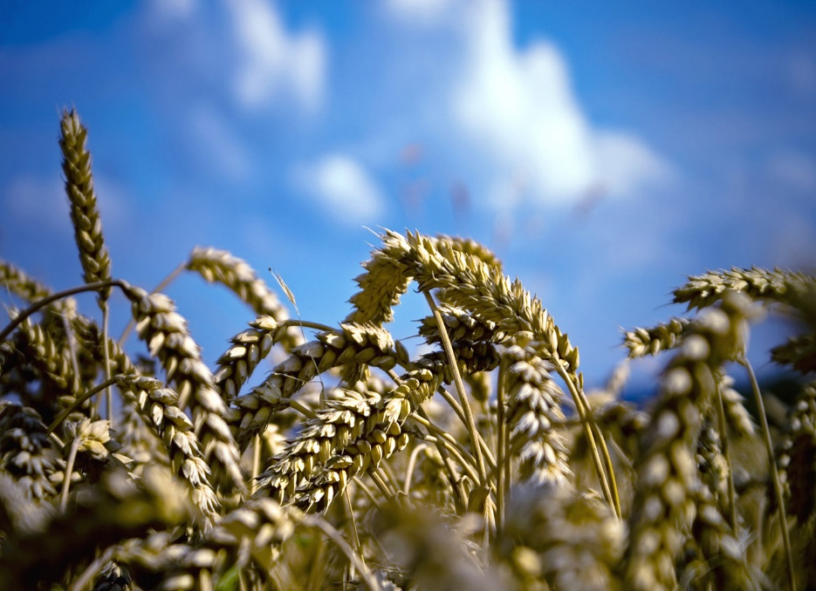
『你以恩典為年歲的冠冕，
你的路徑都滴下脂油。』
〔詩篇六十五11〕

Slide 2
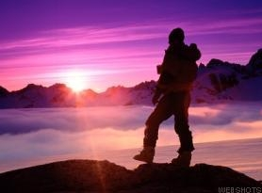
    【來跟從我】
    馬太福音四12～22

Slide 3
『耶穌聽見約翰下了監，就退到加利利去。後又離開拿撒勒，往加百農去，就住在那裏。那地方靠海，在西布倫和拿弗他利的邊界上。這是要應驗先知以賽亞的話，說‘西布倫地，拿弗他利地，就是沿海的路，約但河外，外邦人的加利利地。那坐在黑暗裏的百姓，看見了大光，坐在死蔭之地的人，有光發現照著他們。’
從那時候耶穌就傳起道來，說，天國近了，你們應當悔救。耶穌在加利利海邊行走，看見弟兄二人，就是那稱呼彼得的西門，和他兄弟安得烈，在海裏撒網。他們本是打漁的。耶穌對他們說，來跟從我，我要叫你們得人如得魚一樣。他們就立刻捨了網，跟從了他。』

Slide 4
『從那裏往前走，又看見弟兄二人，就是西庇太的兒子雅各，和他兄弟約翰，同他們的父親西庇太在船上補網。耶穌就招呼他們。他們立刻捨了船，別了父親，跟從了耶穌。』
〔馬太福音四12～22〕
Notes:
害

Slide 5
先知以賽亞的預言應騐了 〔四12～16〕
『耶穌聽見約翰下了監，就退到加利利去。後又離開拿撒勒，往加百農去，就住在那裏。那地方靠海，在西布倫和拿弗他利的邊界上。這是要應驗先知以賽亞的話。』
耶穌基督是預言中的彌賽亞，萬王之王
    約翰退下來，他的工作完了，正是耶穌事工的開始。馬太指出，耶穌事工開始簡短的介紹，表明這卷福音書信息突出的一點：耶穌事工從開始到終點，都是應驗神藉先知宣告的話，祂是預言中的君王，世界的光。
    神的信實，祂守約施慈愛，祂的旨意必定成全。
    猶太人等待一千多年，要恢復大衛王朝的彌賽亞，按著神的應許，眾先知預言，來了！

Slide 6
    坐在黑暗裏的百姓，看見了大光
    馬太指出，先知以賽亞曾預言，那些世代活在貧賤，受藐視的農民漁夫，彌賽亞的光將照亮他們，『但那受過痛苦的，必不再見幽暗。從前神使西布倫地，和拿弗他地被藐視，末後卻使這沿海的路，約但河外，外邦人的加利利地，得著榮耀。在黑暗中行走的百姓，見了大光。住在死蔭之地的人，有光照耀他們。』〔賽九1〕
    “天阿，天地的主，我感謝你，因為你將這些事向聰明通達人，就藏起來，向嬰孩就顯明出來。父阿，是的，因為你的美意本是如此” 』〔賽九1〕
    利馬短宣

Slide 7
恩上加恩：“來跟從我”〔四17～22〕
福音的核心：恩典，悔改
『從那時候耶穌就傳起道來，說，天國近了，你們應當悔改。』〔四17〕
『天國近了』：已然未然的過程“願你的國降臨”
『悔改』：心思意念的醒悟→自責→求赦→改變。
『天國近了，你們應當悔改…你們要結出果子來，與悔改的心相稱…凡不結好果子的樹，就砍下來，丟在火裏。』〔太三1～7〕
歸家吧：“歸家吧，歸家吧，不要再游蕩，慈愛天父，伸開雙臂，渴望你歸家”
教會歷史→沒有復興不是從認罪悔改開始。聖靈的感動，人敞開內心，神的恩典臨到。
    今 日福音信息的挑戰，人愛聽的是甚麼？

Slide 8
恩上加恩：“來跟從我”
    『耶穌在加利利海邊行走，看見弟兄二人，就是那稱呼彼得的西門，和他兄弟安得烈，在海裏撒網。他們本是打漁的。耶穌對他們說，來跟從我，我要叫你們得人如得魚一樣。他們就立刻捨了網，跟從了他。』
    耶穌事工開始的第一件事 “呼召門徒”。 福音的真正目標，不是人數，而是使人作基督的門徒。“你們要去，使萬民作我的門徒，奉父子聖靈的名給他們施洗，凡我所吩咐你們的，都教訓他們遵守。我就常與你們同在，直到世界的末了。”
    代價或恩典？魚與熊掌？馬太福音第十三章
    『地裏藏寶，貴價珠子… 人遇見了，就歡歡喜喜的去變賣一切所有的，買這塊地…買了這珠子。』

Slide 9
放棄與得著：從得魚到得人〔四21～23〕
『從那裏往前走，又看見弟兄二人，就是西庇太的兒子雅各，和人兄弟約翰，同他們的父親西庇太在船上補網。耶穌就招呼他們。他們立刻捨了船，別了父親，跟從了耶穌。耶穌走遍加利利，在各會堂裏教訓人，傳天國的福音，醫治各樣的病症。』
    恩上加恩：
『這樣有誰能做到呢？在人這是不能的，在神凡事都能。』〔太十九25～26〕
『不是你們揀選了我，是我揀選了你們，並且分派你們去結果子，叫你們的果子常存。』〔約十五16〕從傳道書的 הֲבֵל 到 μένw。
為何不揀選位高權重，聰明通達人，而呼召沒有學識的小民漁夫？【耶穌基督的家譜】

Slide 10
來跟從我
    一個邀請，一個恩典，一個信仰的反思
    撒該的轉變：『主阿，我把所有的一半給窮人。我若訛詐了誰，就還他四倍。耶穌說，今天救恩到了這家。因為他也是亞伯拉罕的子孫。人子來，為要尋找拯救失喪的人。』〔路十九8～10〕
    『凡稱呼我主阿主阿的人不能都進天國，惟獨遵行我天父旨意的人，纔能進去。』〔太七21～23〕
    念恩師梁得人牧師。
    “將被人遺忘的福音，帶到被人遺忘的地方，傳給被人遺忘的人群”
    『這世界，和其上的情慾，都要過去。惟獨遵行神旨意的，是永遠長存。』〔約壹二17〕
    沙灘上的腳印，日落之那邊

Slide 11
    【耶對他們說，來跟從我，我要叫你們得人如得魚一樣。】
    馬太福音四19

Slide 12
  G G7 C
  神差愛子 人稱祂耶穌
  G D7
  祂賜下愛 醫治寬恕
  G C
  死裏復活 使我得自由
  G D7 G
  那空墳墓 就是我得救的記號
  G G7 C
  因祂活著 我能面對明天
  G Em D7
  因祂活著 不再懼怕
  G C G G7 C
  我深知道 祂掌管明天
  G D G C G
  生命充滿了希望 只因祂活著

Slide 13
  G G7 C
  何等甘甜 靠耶穌基督
  G D7
  祂帶給我 滿足喜樂
  G C
  更覺安慰 乃是我確信
  G D7 G
  我能面對 未來坎坷 因主活著
  G G7 C
  因祂活著 我能面對明天
  G Em D7
  因祂活著 不再懼怕
  G C G G7 C
  我深知道 祂掌管明天
  G D G C G
  生命充滿了希望 只因祂活著

Slide 14
  G G7 C
  我有一天 會渡生命河
  G D7
  人生苦難 一一攻克
  G C
  藉主耶穌 戰勝了死亡
  G D7 G
  我將看到 祂榮耀光 見祂活著
  G G7 C
  因祂活著 我能面對明天
  G Em D7
  因祂活著 不再懼怕
  G C G G7 C
  我深知道 祂掌管明天
  G D G C G
  生命充滿了希望 只因祂活著

Slide 15
    【耶對他們說，來跟從我，我要叫你們得人如得魚一樣。】
    馬太福音四19

